Slide 1
ETE BOSQUE DAS PALMEIRAS
TANQUE SÉPTICO +
FILTRO ANAERÓBIO

Slide 2
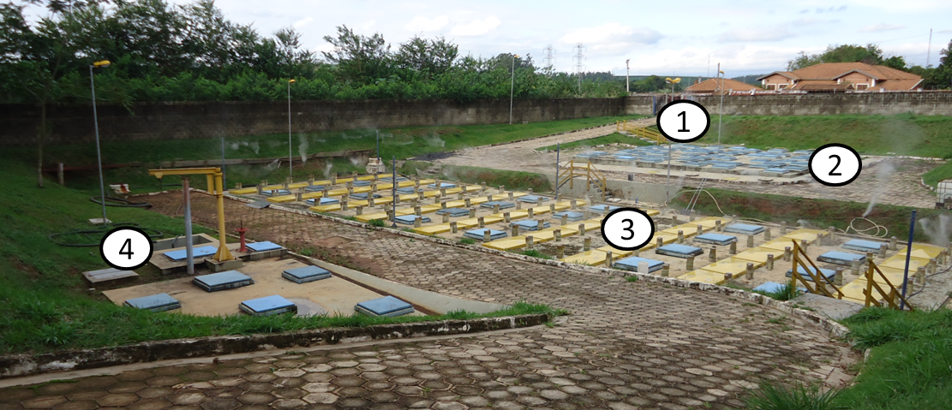
ETE BOSQUE DAS PALMEIRAS
1 - Gradeamento Grosseiro, Caixa de Areia e Calha Parshall;
2 - Tanques Sépticos;
3 - Filtros Anaeróbios;
4 - Estação Elevatória de Efluente Tratado e Tanque de Contenção (Pulmão).
Corpo receptor: Ribeirão Anhumas (classe 04)

Slide 3
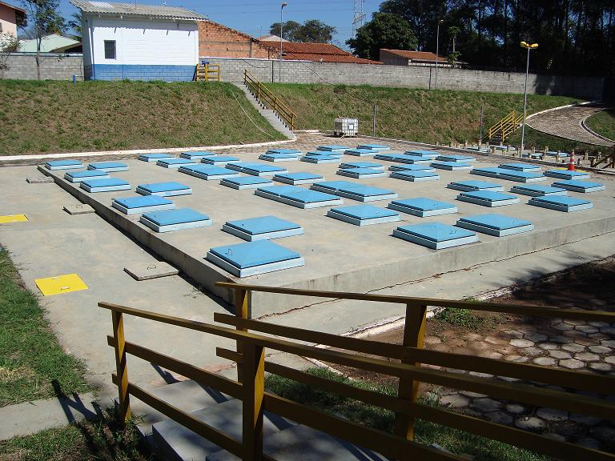
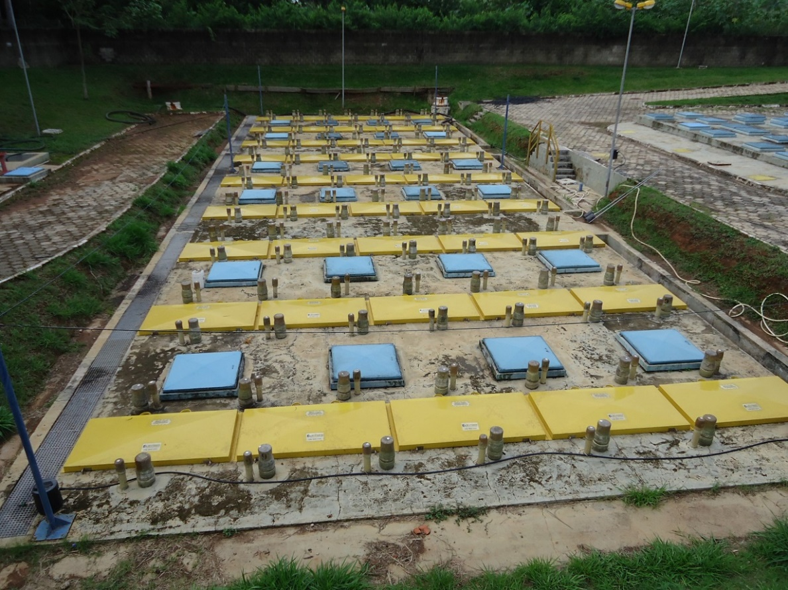
ETE BOSQUE DAS PALMEIRAS
Vazões e cargas orgânicas de projeto
(final de plano)
Vazão média: 6,37 L/s
Vazão máxima horária: 11,00 L/s
DBO média afluente à ETE: 300 mg/L
Carga de DBO afluente à ETE: 165 kg/dia
Vazões e cargas orgânicas atuais (2017)
Vazão média: 3,70 L/s
Vazão máxima horária: 9,4 L/s
DBO média afluente à ETE: 541 mg/L
Carga de DBO afluente à ETE: 173 kg/dia

Slide 4
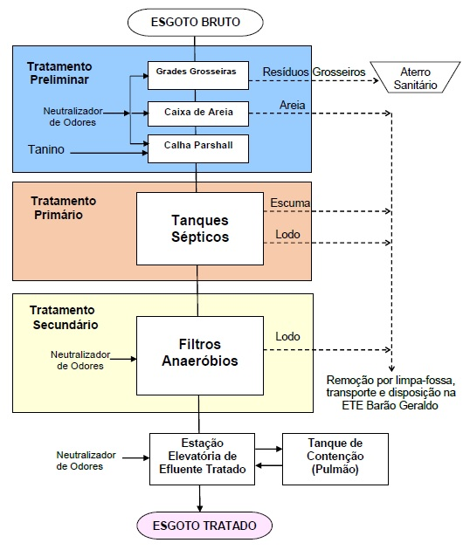
ETE BOSQUE DAS PALMEIRAS

Slide 5
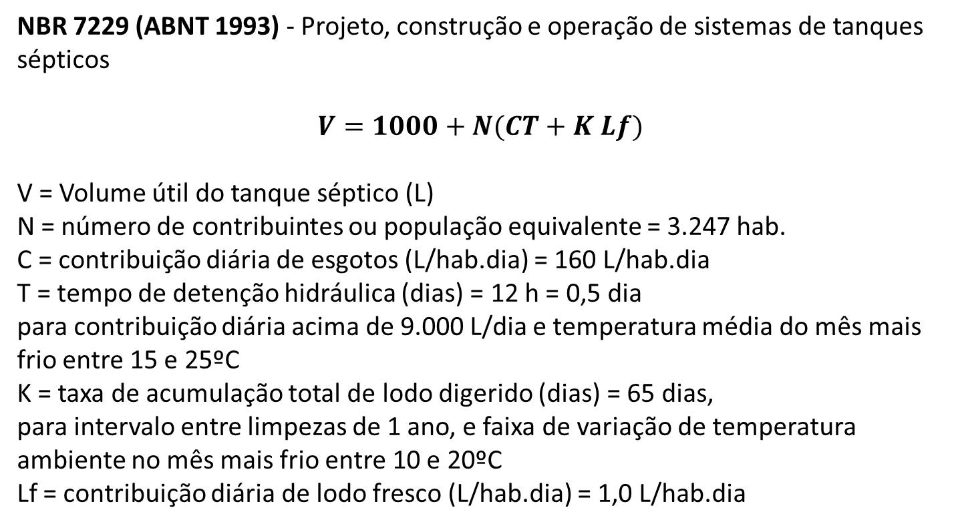
ETE Bosque das Palmeiras
Dimensionamento do Tanque Séptico
TANQUE SÉPTICO
NBR 7229 (ABNT 1993) - Projeto, construção e operação de sistemas de tanques sépticos
$$V=1000+N(CT+K Lf)$$
V = Volume útil do tanque séptico (L)
N = número de contribuintes ou população equivalente = 3.247 hab.
C = contribuição diária de esgotos (L/hab.dia) = 160 L/hab.dia
T = tempo de detenção hidráulica (dias) = 12 h = 0,5 dia
para contribuição diária acima de 9.000 L/dia e temperatura média do mês mais frio entre 15 e 25ºC
K = taxa de acumulação total de lodo digerido (dias) = 65 dias,
para intervalo entre limpezas de 1 ano, e faixa de variação de temperatura ambiente no mês mais frio entre 10 e 20ºC
Lf = contribuição diária de lodo fresco (L/hab.dia) = 1,0 L/hab.dia

Slide 6
ETE Bosque das Palmeiras
Dimensionamento do Tanque Séptico
Período de detenção em função da vazão afluente:
Contribuição (L/dia) | Período de detenção
 | Horas | Dias
Até 1500 | 24 | 1,00
De 1.501 a 3000 | 22 | 0,92
De 3001 a 4.500 | 20 | 0,83
De 4501 a 6000 | 18 | 0,75
De 6001 a 7500 | 16 | 0,67
De 7501 a 9000 | 14 | 0,58
Acima de 9.000 | 12 | 0,50
Taxa de acumulação total de lodo K:
Intervalo entre limpezas (anos) | Temperatura ambiente (°C)
 | <10 | 10<T<20 | >20
1 | 94 | 65 | 57
2 | 134 | 105 | 97
3 | 174 | 145 | 137
4 | 214 | 185 | 177
5 | 254 | 225 | 217

Slide 7
ETE Bosque das Palmeiras
Dimensionamento do Tanque Séptico
Contribuições unitárias:
Local | Unidade | Contribuição de esgotos (C) | Lodo fresco (Lf)
Residência padrão alto | pessoa | 160 | 1,00
Residência padrão médio | pessoa | 130 | 1,00
Residência padrão baixo | pessoa | 100 | 1,00
Hotel | pessoa | 100 | 1,00
Alojamento provisório | pessoa | 80 | 1,00
Fábricas em geral | operário | 70 | 0,30
Escritórios | pessoa | 50 | 0,20
Edifícios públicos/comerciais | pessoa | 50 | 0,20
Escolas | pessoa | 50 | 0,20
Restaurantes | Refeição | 6 | 0,10
Bares | pessoa | 25 | 0,10
Cinemas/teatros | Lugar | 2 | 0,02
Sanitários públicos | Bacia sanitária | 480 | 4,00

Slide 8
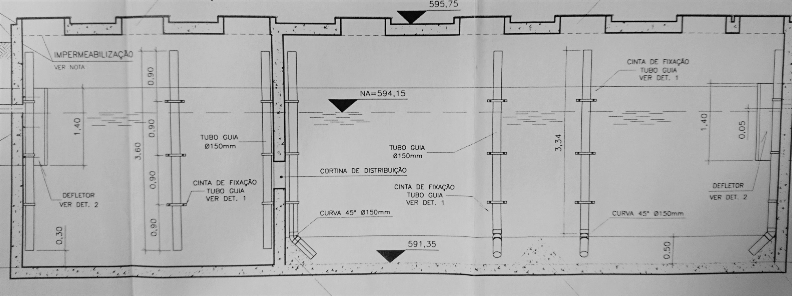
ETE Bosque das Palmeiras
Dimensionamento do Tanque Séptico
Número de tanques sépticos: 3 un;
Dimensões de 1 tanque:
  Largura útil: 4,50 m;
  Comprimento útil da 1ª câmara: 9,00 m;
  Comprimento útil da 2ª câmara: 4,50 m;
  Comprimento útil total: 13,50 m;
  Profundidade do vão livre: 1,40 m;
  Profundidade útil: 2,80 m;
  Profundidade interna total: 4,20 m;
  Volume útil: 170,10 m³.

Slide 9
ETE Bosque das Palmeiras
Dimensionamento do Tanque Séptico
Características construtivas por tanque séptico:
  Tanque Séptico prismático retangular de duas câmaras em série.
  A primeira câmara é um decanto-digestor que remove a maior parte dos sólidos sedimentáveis e flutuantes, e armazena o lodo digerido.
  A segunda câmara complementa a remoção de sólidos suspensos.
  Unidade totalmente enterrada
  2 entradas e 2 saídas DN 150mm
  13 tubos guia DN 150mm para remoção do lodo
  18 tampas de inspeção (0,80 x 0,80m) em fibra de vidro.

Slide 10
ETE Bosque das Palmeiras
Dimensionamento do Filtro Anaeróbio Sépticos
FILTRO ANAERÓBIO DE LEITO FIXO E FLUXO ASCENDENTE
ABNT: NBR 13969 (1997) – Tanques sépticos – Unidades de tratamento complementar e disposição final dos efluentes líquidos – Projeto, construção e operação
V_{u} = 1,6 NCT
V_{u} = volume útil (L) do leito filtrante, incluindo o fundo falso
N = número de contribuintes = 3.247 hab.
C = contribuição diária de esgoto = 160 L/hab.dia
T = tempo de detenção hidráulica = 12 h = 0,5 dia, para contribuição diária acima de 9.000 L/dia e temperatura média do mês mais frio entre 15 e 25ºC

Slide 11
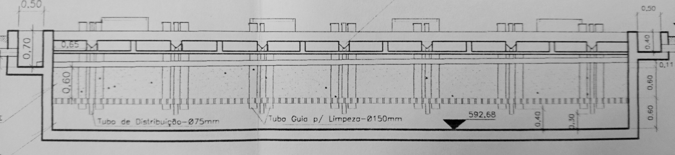
ETE Bosque das Palmeiras
Dimensionamento do Filtro Anaeróbio
Número de Filtros Anaeróbios: 3 un;
Dimensões de 1 Filtro:
  Largura útil: 11,10 m;
  Comprimento útil: 11,10 m;
  Profundidade do vão livre: 0,60 m;
  Profundidade útil do leito filtrante: 0,60 m;
  Profundidade útil do fundo falso: 0,60 m;
  Profundidade útil total: 1,20 m;
  Profundidade interna total: 1,80 m;
  Volume útil: 147,85 m³.

Slide 12
ETE Bosque das Palmeiras
Dimensionamento do Filtro Anaeróbio
Características construtivas por filtro:
  Filtro Anaeróbio de Leito Fixo e Fluxo Ascendente, com leito de 0,60 m de brita nº 4, uma laje perfurada e um fundo falso com 0,60 m de profundidade.
  É um reator híbrido que associa as vantagens do filtro anaeróbio convencional com leito de britas para polimento do efluente, com as vantagens da acumulação e contato do esgoto com lodo granular no fundo falso como se fosse um RAFA (UASB).
  Unidade totalmente enterrada
  42 tubos DN 75mm para alimentação até o fundo falso
  10 tubos DN 100mm perfurados para coleta do efluente tratado
  42 tubos guia DN 150mm para remoção do lodo
  8 tampas de inspeção (1,20 x 1,20m) em fibra de vidro.

Slide 13
ETE BOSQUE DAS PALMEIRAS
Produtos Químicos
Tanino – solução a 25% de teor ativo
Ponto de aplicação: Calha Parshall na entrada dos Tanques Sépticos
Dosagem média:
37,5 mg do teor ativo / L (150 mg de solução comercial / L)
Consumo médio mensal: 1.440 kg/mês
Função: coagulante orgânico biodegradável para proporcionar um tratamento primário avançado ou quimicamente assistido no tanque séptico, aumentando a separação e remoção de gordura e óleos e graxas na escuma, e de sólidos orgânicos no lodo dos tanques sépticos, sem interferir com a digestão anaeróbia do lodo no fundo do tanque.

Slide 14
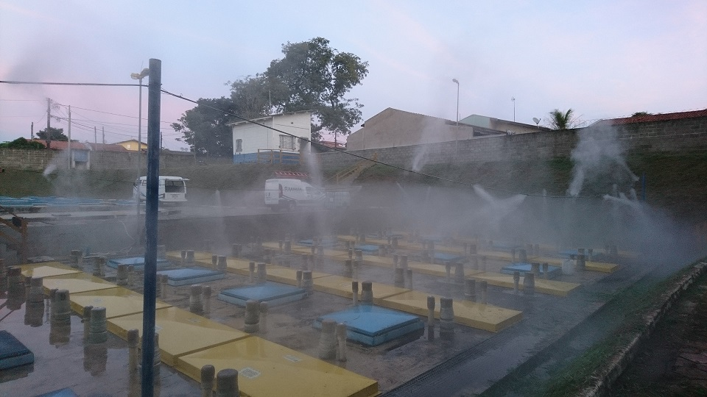
ETE BOSQUE DAS PALMEIRAS
Neutralizador de odores
Nebulização do produto na atmosfera (diluição 1:100) em áreas descobertas e locais com emissões fugitivas de maus odores.
Painel de comando com temporizador e programador de horário controla automaticamente o tempo de aspersão e pausa do sistema, sendo o produto aplicado através de bombas dosadoras de alta pressão e linha de bicos aspersores.
Ponto de aplicação: chegada do esgoto bruto nas unidades do tratamento preliminar; filtros anaeróbios, estação elevatória de efluente tratado e tanque de contenção.
Consumo mensal:
300 a 700 L / mês

Slide 15
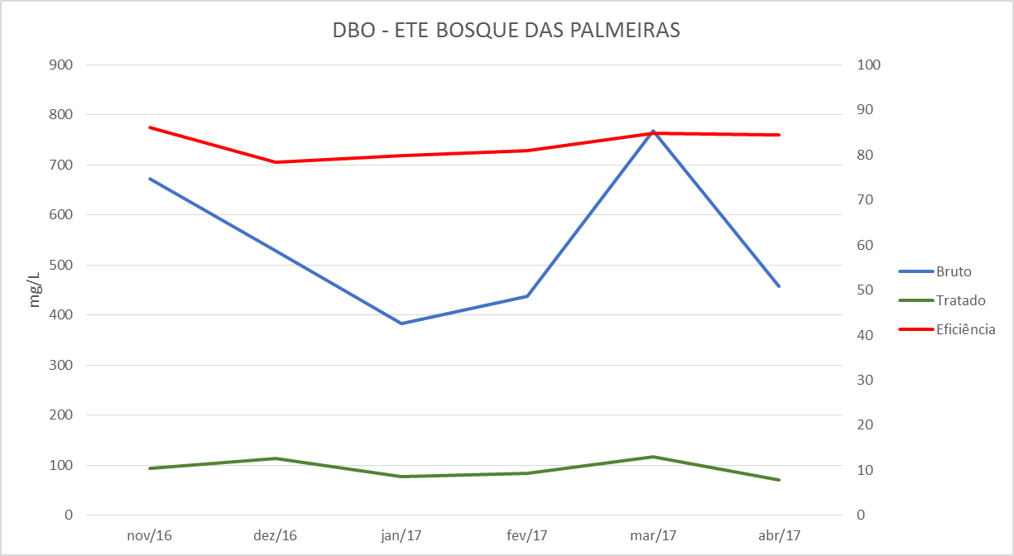
ETE BOSQUE DAS PALMEIRAS
Tanque Séptico + Filtro Anaeróbio - Desempenho

Slide 16
ETE BOSQUE DAS PALMEIRAS
Tanque Séptico + Filtro Anaeróbio - Desempenho

Slide 17
ETE BOSQUE DAS PALMEIRAS
Produção de Lodo e Escuma (m³)
 | 2015 |  |  | 2016 |  |  | 2017
 | LTS | ETS | LF | LTS | ETS | LF | LTS | ETS | LF
JAN | - |  |  | - | 12 | 288 | 48 | 36 | -
FEV |  |  |  | - | - | 60 | - | - | 36
MAR |  |  |  | - | - | - | - | - | 288
ABR |  |  |  | 36 | 36 | - | - | 36 | 12
MAI |  |  |  | 24 | - | 12 | -
JUN | - | 60 | - | - | - | -
JUL | - | - | - | - | 36 | -
AGO | - | - | 48 | - | 24 | -
SET | - | - | 48 | - | - | 12
OUT | 6 | 6 | 12 | - | - | -
NOV | - | - | 36 | - | - | -
DEZ | - | 48 | 24 | - | - | -
TOTAL (tipo/unidade) | 6 | 54 | 168 | 60 | 108 | 372 | 48 | 72 | 336
TOTAL (m³/ano) | 228 |  |  | 540 |  |  | 456
TANQUE SÉPTICO + FILTRO ANAERÓBIO
LTS – Lodo dos Tanques Sépticos;
ETS – Escuma dos Tanques Sépticos;
LF – Lodo dos Filtros Anaeróbios
Remoção via
caminhões
limpa-fossa para uma ETE próxima
Teor de sólidos
entre 1 e 5%

Slide 18
ETE BOSQUE DAS PALMEIRAS
VANTAGENS
Operação e manutenção simples;
Ausência de equipamentos eletromecânicos;
Não requer operador fixo;
Baixo impacto visual;
Normas de projeto detalhadas: ABNT NBR 7229/93 e NBR 13969/97;
Baixíssima produção de lodo (remoção com caminhão limpa-fossa para tratamento em outra ETE).
DESVANTAGENS
Aplicável para ETEs de pequeno porte;
Efluente tratado com qualidade inferior a outros processos;
Dificuldade para alcançar remoção de DBO ≥ 80%;
Remoção nula de nutrientes (Nitrogênio e Fósforo);
Medidas de controle do sulfeto no efluente tratado para evitar maus odores e corrosão, e proporcionar segurança do trabalho;
Dificuldades para desativação da ETE.

Slide 19
Sérgio Raimundo Grandin
Engenheiro - Coordenador de Tratamento de Esgoto
(19) 3348-5693 eteanhumas@sanasa.com.br

